Slide 1
Юрій Іздрик –
один із представників
покоління дев’яностівців
Орленко Оксана Григорівна
учитель української мови і літератури
Жовнинського навчально-виховного комплексу
«Дошкільний навчальний заклад – загальноосвітня школа
І-ІІІ ступенів»

Slide 2
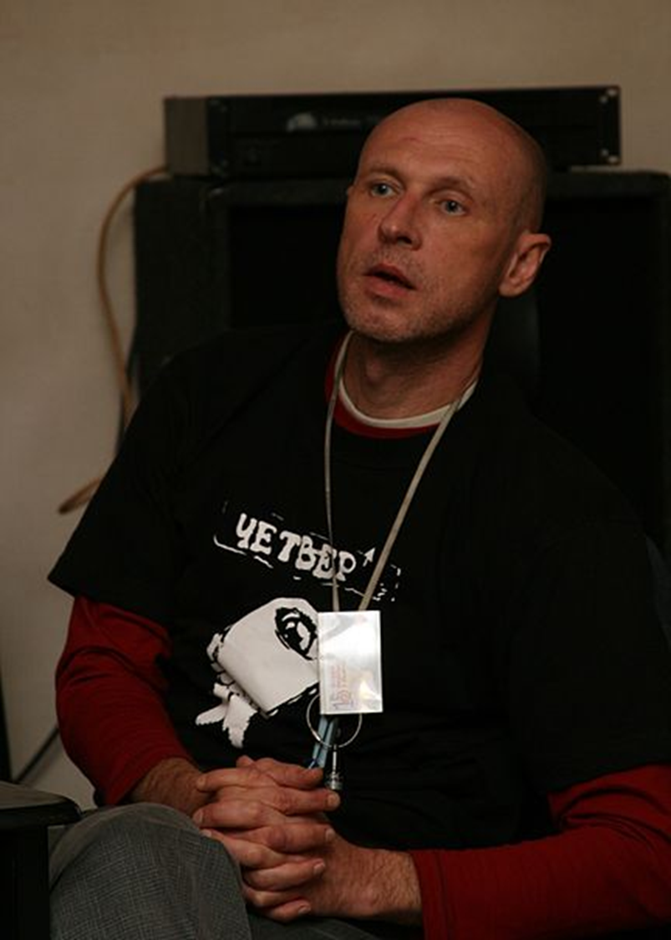
Іздрик Юрій Романович

Slide 3
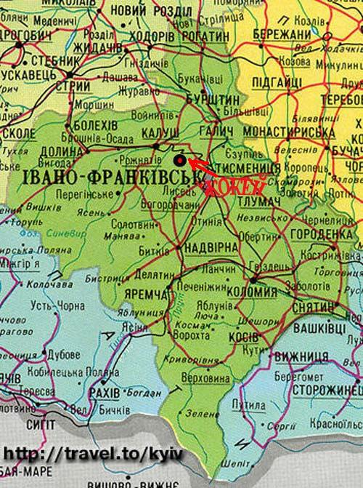
Юрко Іздрик народився в м. Калуш на Івано-Франківщині. Літератор зростав в інтелігентній родині, де шанували мистецтво та літературу. В школі вчився на відмінно, любив математику, грав у шкільному ансамблі. Тоді ж почав цікавитися літературою: читав В.Нестайка, С.Руданського, О.Купріна.

Slide 4
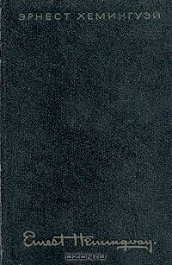
У 14 років написав перші вірші. Особливу роль у літературній творчості митця відіграв чотиритомник Хемінгуея, котрий став «першим підручником справжньої української літературної мови » і дав зрозуміти, «що всі речі, всі емоції, всі переживання, все взагалі можна передати своєю рідною мовою».

Slide 5
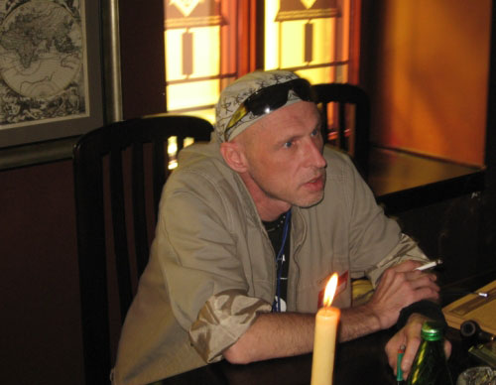
По закінченні школи вступив на навчання у Львівський політехнічний інститут на механіко-технологічний факультет. У студентські роки вивчав історію мистецтва, відвідував публічні лекції з мистецтвознавства, грав у рок-гурті, брав участь у постановках самодіяльного студентського театру.

Slide 6
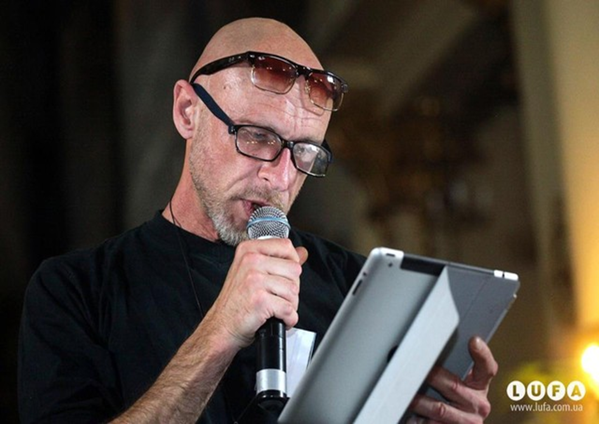
Закінчивши університет у 1984 р., Юрко Іздрик почав працювати інженером на Івано-Франківському заводі автоматизованих ливарних машин (1984–1986), згодом — у Калуському науково-дослідному інституті галургії (1986–1990).

Slide 7
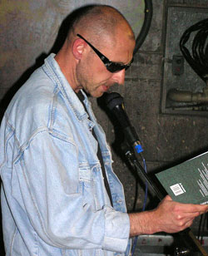
Наприкінці 80-их років письменник активно включився у мистецьке життя: брав участь у численних офіційних та неофіційних мистецьких акціях, виставках.

Slide 8

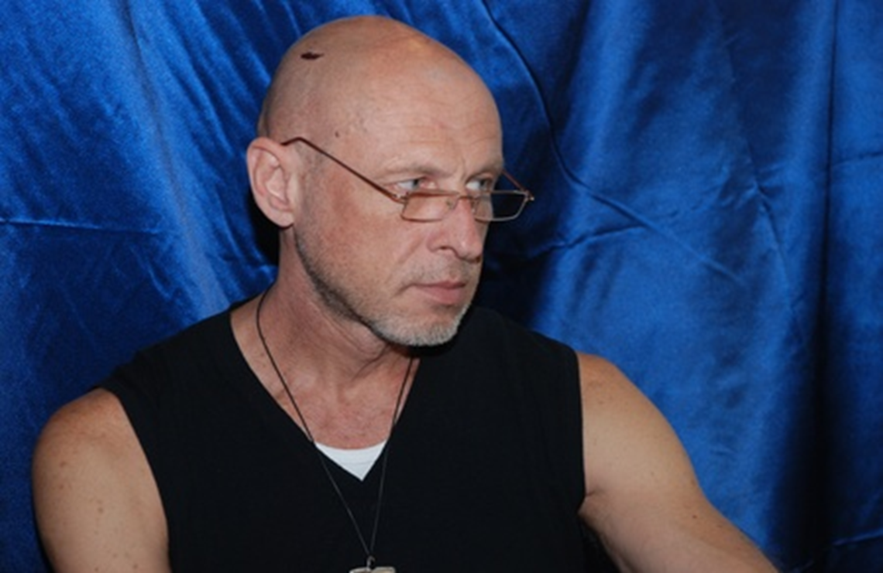

Slide 9
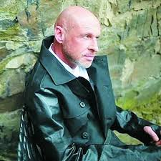
У 1990 р. на одному з мистецьких заходів Іздрик познайомився з Юрієм Андруховичем, що стало визначальним у житті автора. Юрко запропонував Андруховичу разом випускати «Четвер», на що той одразу ж погодився. Кілька років митці працювали над журналом разом. Дружні стосунки Ю.Андрухович та Ю.Іздрик підтримують до сьогодні.

Slide 10
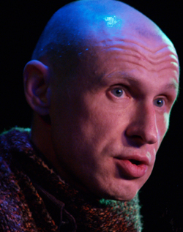
Після літературного дебюту митець ненадовго перериває письменницьку творчість. Окрім редакції «Четверга», Іздрик починає активно займатися малярством (1990–1994). Поміж цим займається художнім оформленням книжок і журналів. Проводить персональні виставки — «Kchenkitsch» (1990, Ів.-Франківськ), «Колекція» (1993,
Ів.-Франківськ, Львів, Чернігів), «Іздрик: живопис, графіка, трансильванія».

Slide 11
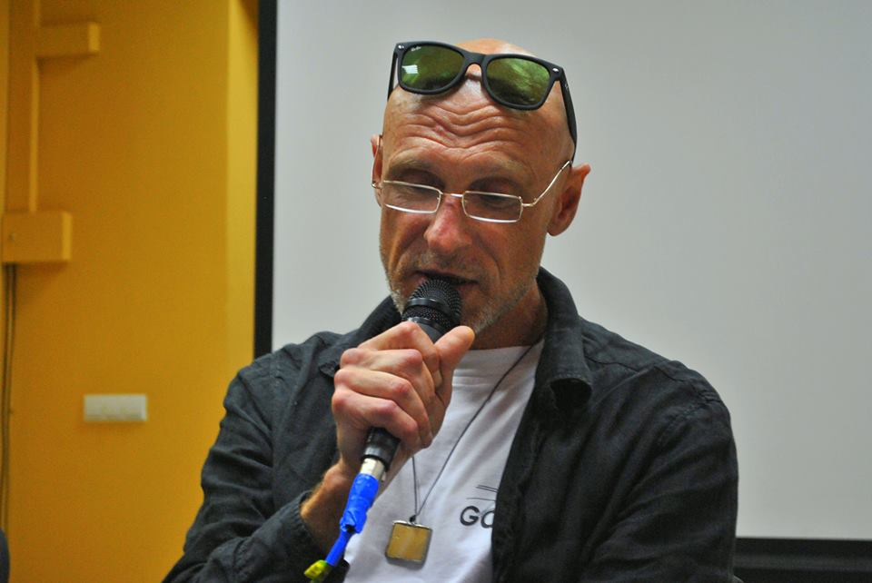
Втім, Ю.Іздрик поступово повертається до письменницької діяльності. Деякий час захоплюється театром, пише інсценівки «Цвіркун на запічку» (за Діккенсом), «Над прірвою у житті» (за Селінджером).

Slide 12
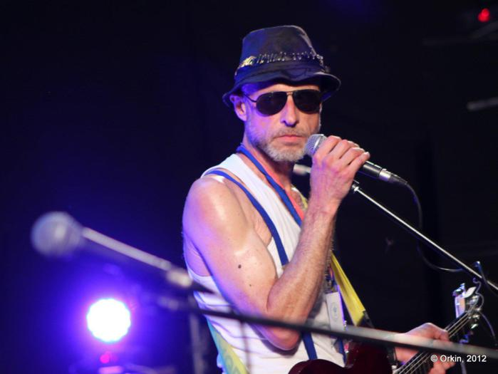
У перервах між написанням книг Ю.Іздрик співпрацює з газетою «День», продовжує редагувати «Четвер», займається музикою, створює музичні цикли на вірші Анни Кирпан та Юрія Андруховича.
.

Slide 13
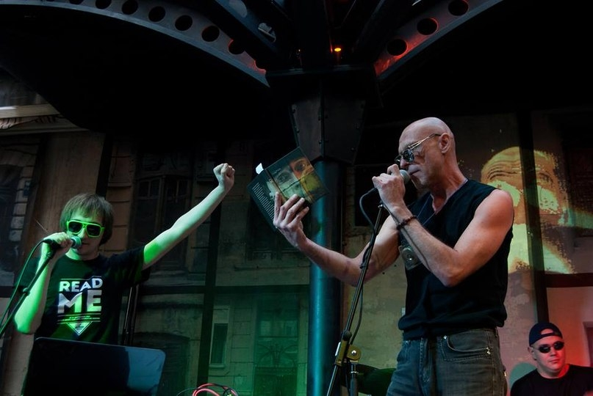

Slide 14

Справжнім злетом у літературній творчості Юрка Іздрика став роман «Воццек» (1998), у якому автор по-справжньому розкрив своє обдарування

Slide 15
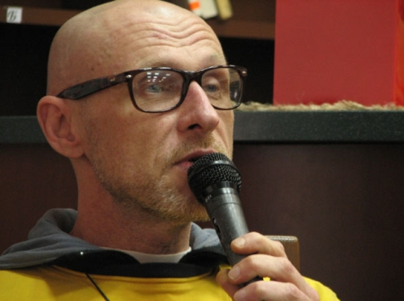
Письменник добре знаний як і представник «станіславського феномену» Станіславський феномен- своєрідного мистецького угрупування літераторів Івано-Франківської обл., — творці якого найповніше втілили український варіант постмодернізму у своїй творчості.

Slide 16
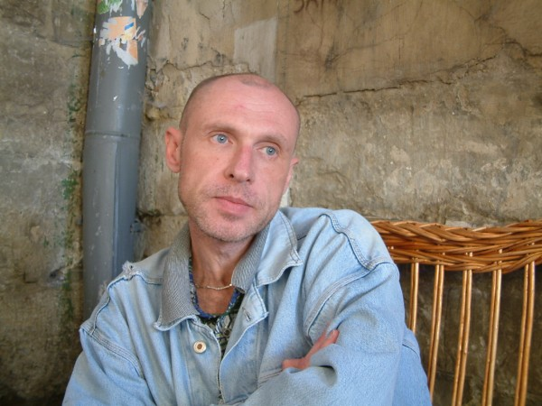
З'явившись на літературній сцені, роман «Воццек» справив фурор — викликав захоплення читачів та схвальну критику літераторів. Читачі настільки захопились «книгою про сни у снах» (В.Габор), що перший тираж книги, виданий в Івано-Франківську, був розпроданий за тиждень. У червні 2013 по дорозі до Львова на концерт-презентацію книги Іздрик потрапив в аварію. Переживши неабиякий стрес, Юрко потрапив-таки на презентацію й видав зі сцени такий шквал емоцій, що, якби не рана на голові поета, ніхто б і не подумав, що цього ж дня він побував у епіцентрі серйозної аварії.

Slide 17
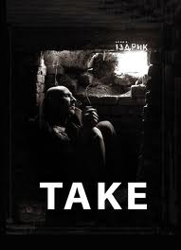

Проза
«Острів КРК»
«Воццек & воццекургія»
«Подвійний Леон»
«Інший формат: Юрко Іздрик
«3:1» — це «Острів Крк», «Воццек» і «Подвійний Леон»
«ТАКЕ»
«Флешка-2GB»
«Флешка. Дефрагментація» («Таке», 2009)

Slide 18
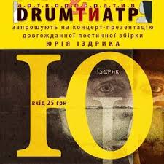

Вірші
"Ю"
Есеїстика
«Флешка»
«Флешка» — 2gb
Переклади
Чеслав Мілош «Родинна Європа», разом із Лідією Стефановською

Slide 19

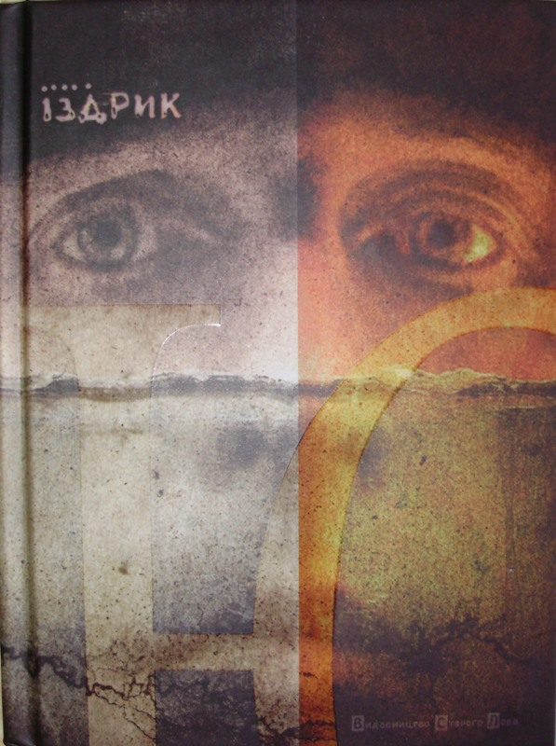

Slide 20
Список використаних джерел:
Інтернет-ресурси:
http://uk.wikipedia.org/wiki/%B2%E7%E4%F0%E8%EA_%DE%F0%B3%E9_%D0%EE%EC%E0%ED%EE%E2%E8%F7
http://bukvoid.com.ua/info/writers/Izdrik_YUriy.html
https://www.google.com.ua/search
http://yandex.ua/yandsearch?rdrnd

